Slide 1
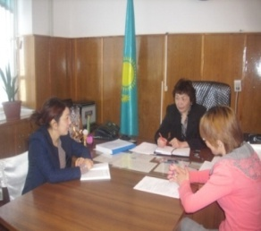
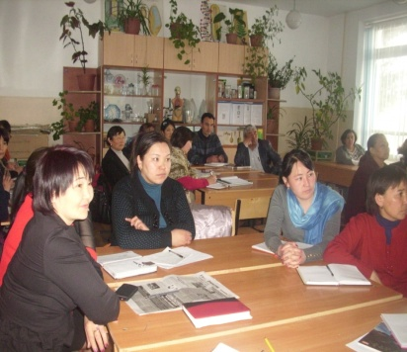
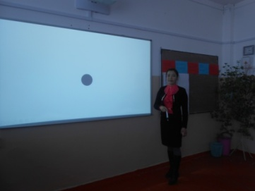
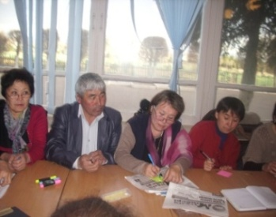
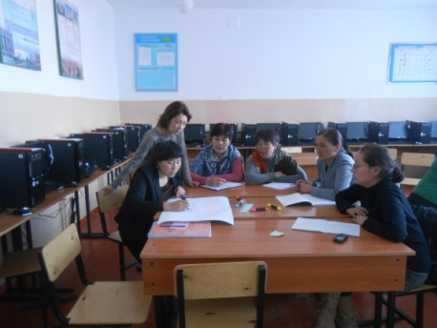
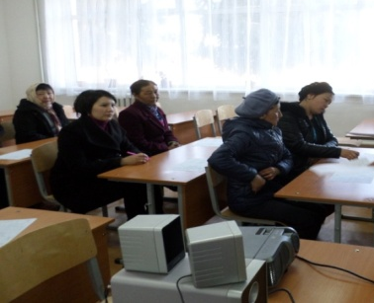
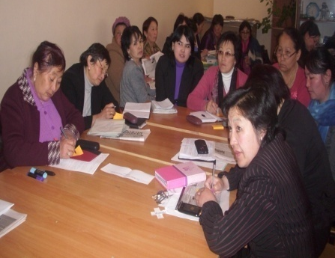
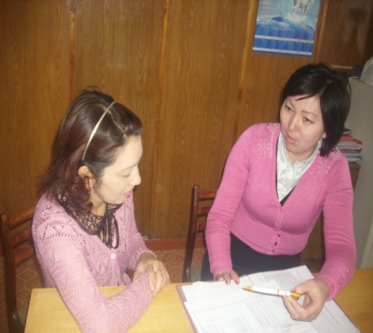
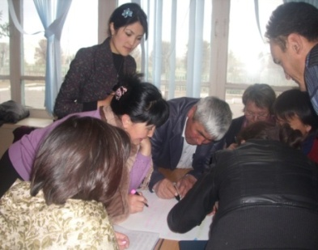
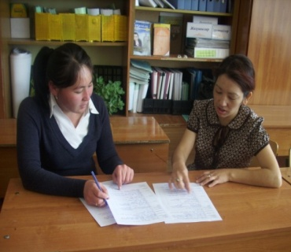
Серик Э.С.
учитель русского языка
и литературы
средней школы
имени О.Жанабаева
Райымбекский р/н
С.Кегень
Встреча
с директором
школы
Педагогический
коллектив
на методическом
совещании
Администрация
школы
Психолог
проводит
тренинг
с учителями
Работа с коллегами
Руководители МО
Анкетирование
родителей
Классные
руководители
Инициативная
группа
Обсуждение
в группе
Коуч
Планирование
коучинга
Ментор
Корректировка
плана
Менти
Анализ
посещенного
урока

Slide 2
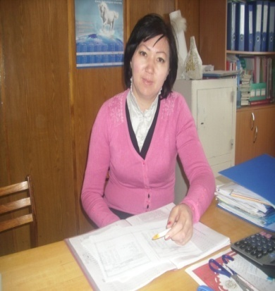
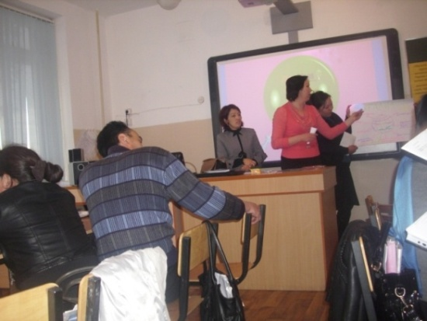
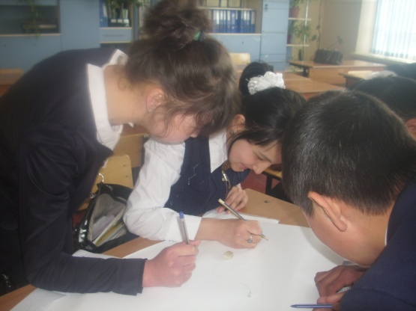
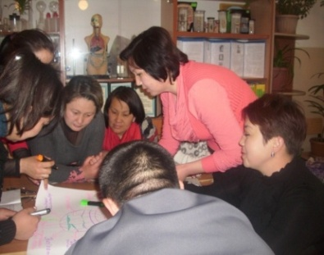
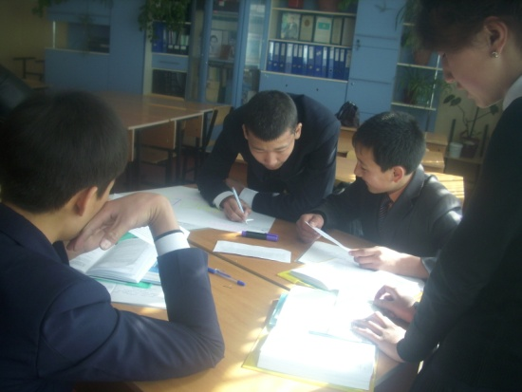
Самый активный
мой помощник
Проведение коучинга
Учитель казахского языка и литературы, учитель окончивший курсы 3 уровня, опытный педагог, обладающий глубокими знаниями, профессио-нальным мышлением и творческим потенциалом
Во время групповой
работы учащихся
Проведение коучингов
Помощь в организации сетевого сообщества
Разработка уроков по новым технологиям
Обсуждение в группе
Notes:
Lesson Stady- процесс, развивающий учителя, который описал британский ученый Dadiey в 2011 году. Как мы это делали? Сначала совместно планировали урок, после его проведения обсуждали вместе с теми, кто был на уроке, проводили интервьюирование с учащимися и планировали 2 урок – это 1 цикл Lesson Study.
2 цикл: Совместное планирование –Обсуждение- Проведение урока -
Интервьюирование
3 цикл: Совместное планирование - Обсуждение - Проведение урока
Интервьюирование -Обсуждение 3 урока и общие выводы. После всего этого учительница должна была описать, что для себя открыла и провести общественное исследование.

Slide 3
Сетевое сообщество “Радуга”
Цели сообщества:
Создание единого информационного пространства, обмен опытом, поддержка и сотрудничество, распространение успешных педагогических практик, повышение профессионального уровня, поддержка новых образовательных инициатив
Тема:
Новые методы и подходы
в обучении в условиях
коллаборативного обучения
Ученики
Родители
Инициативная
группа
МО
Республика
Печать
Школа
РайОНО
Мир
Область
Радио
Телевидение
Регион
Интернет
сообщество
Неучебные
организации
ЦПМ

